Slide 1
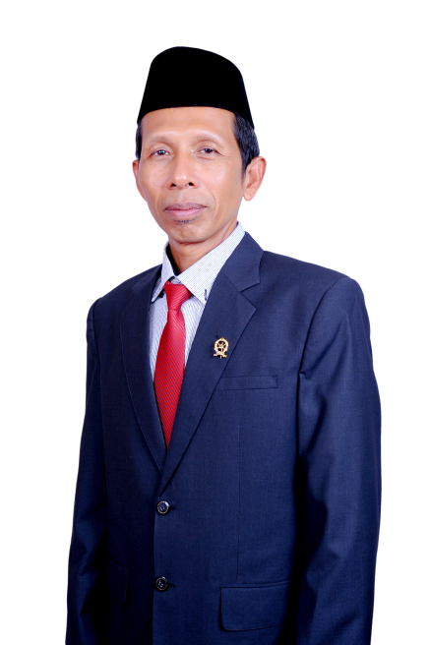
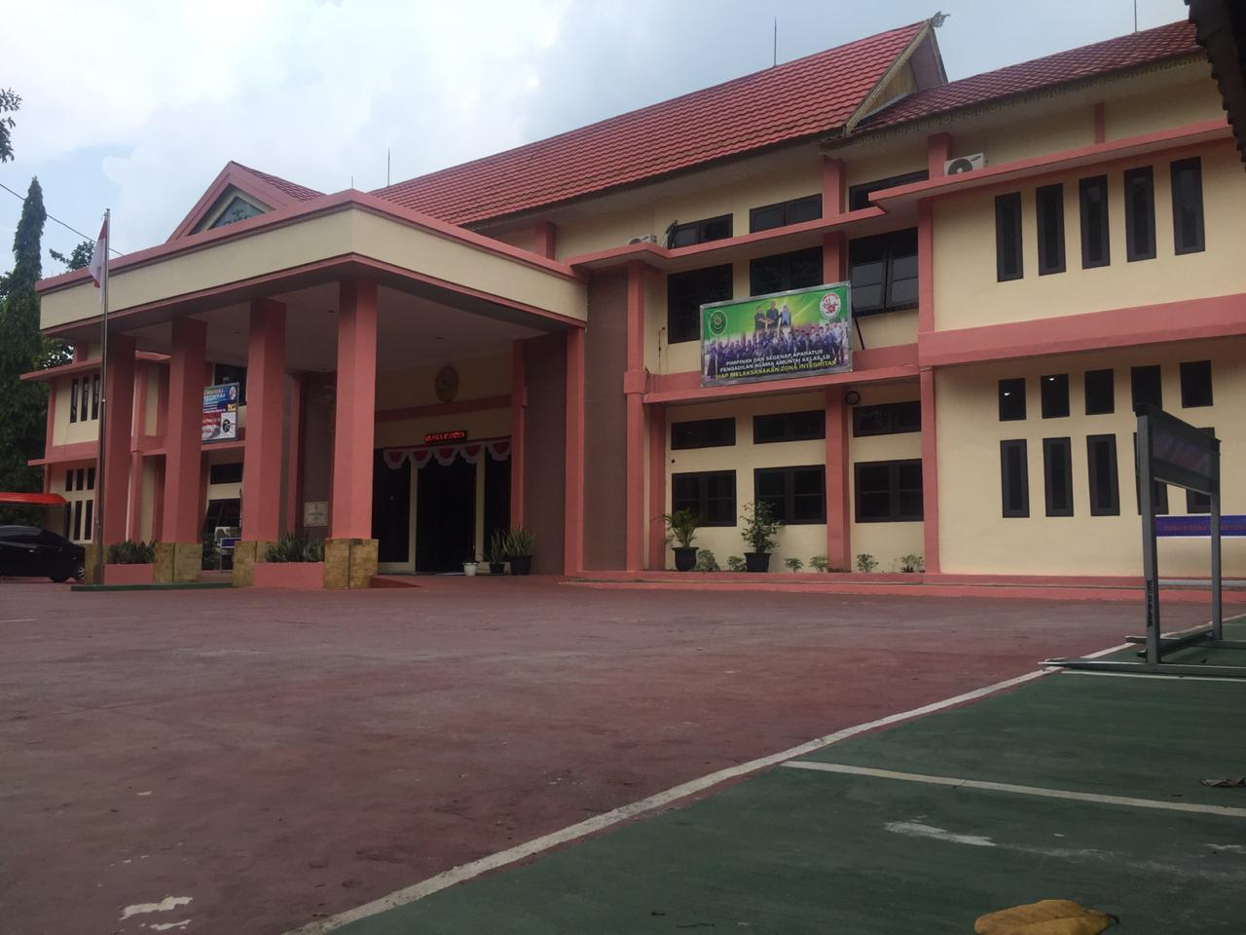



ZONA INTEGRITAS
Menuju Wilayah Bebas Korupsi (WBK) dan Wilayah Birokrasi Bersih Melayani (WBBM)
Presented by:
Rusdiansyah, S.Ag.
Ketua Pengadilan Agama Amuntai Kelas I.B.
Pengadilan Agama Amuntai Kelas I.B.
Notes:
Picture Source: https://unsplash.com/

Slide 2
About The Religion Court Of Amuntai
Visi
“Terwujudnya Pengadilan Agama Amuntai Yang Agung”
Misi
1.Meningkatnya proses pengadilan yang pasti, transparan dan akuntabel
2.Meningkatnya efektivitas pengelolaan penyelesaian perkara
3.Meningkatnya akses peradilan bagi masyarakat miskin dan terpinggirkan
4.Meningkatnya kepatuhan terhadap putusan pengadilan
5.Meningkatkan efektivitas pembinaan dan pengawasan
Notes:
Picture Source: https://unsplash.com/

Slide 3

MOTTO PA. AMUNTAI
“MANTAP”
Modern, Amanah, Nyaman, Transparan, Akuntabel dan Profesional
Notes:
Picture Source: https://unsplash.com/

Slide 4
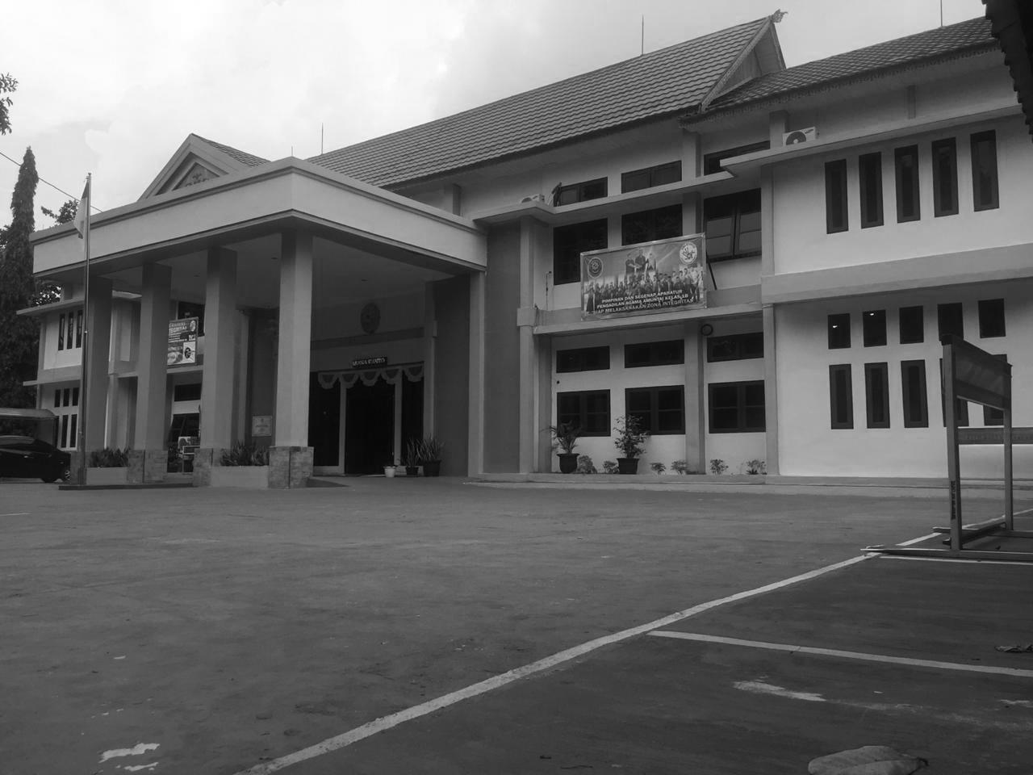
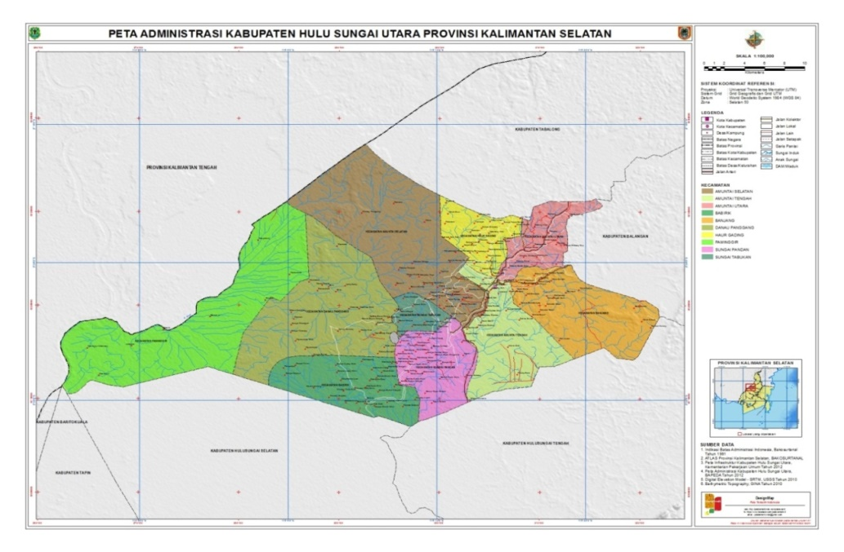
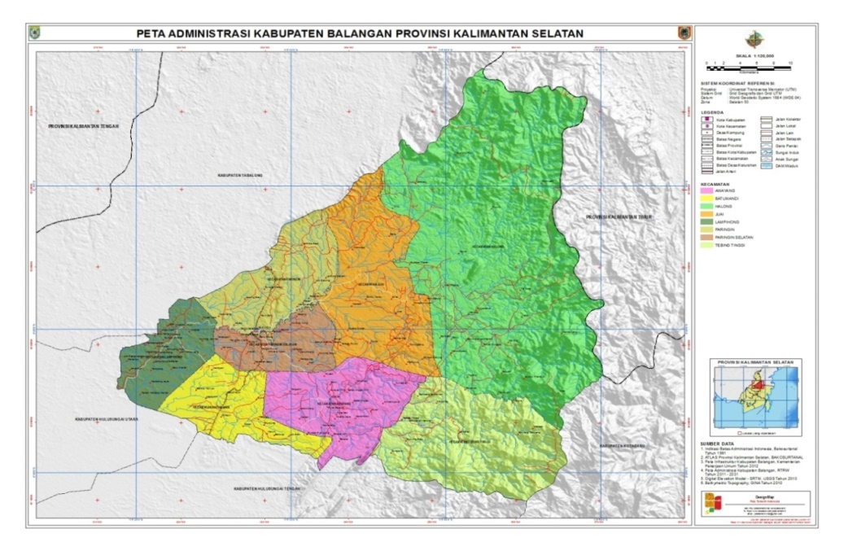
YURISDIKSI
Kabupaten Hulu Sungai Utara
Kabupaten Balangan
Terdiri atas 10 (sepuluh) Kecamatan dan 231 (dua ratus tiga puluh satu) Kelurahan/Desa
Terdiri atas 8 (delapan) Kecamatan dan 160 (seratus enam puluh) Kelurahan/Desa
Notes:
Picture Source: https://unsplash.com/

Slide 5
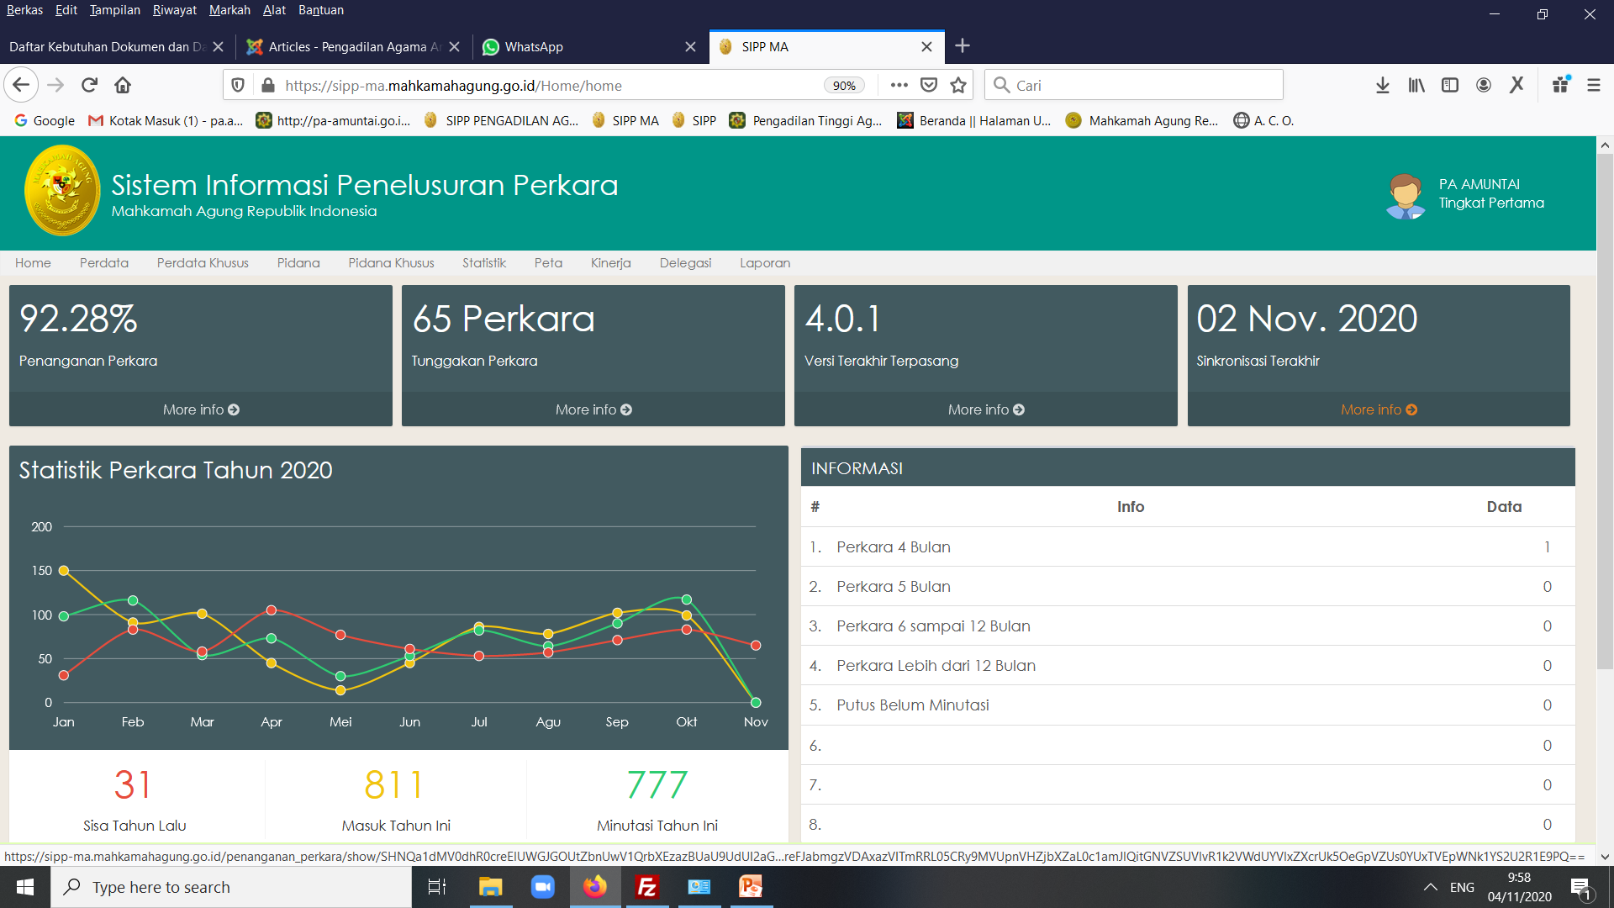
HIGHLIGHTS PA. AMUNTAI
Statistik Pegawai
Statistik Perkara
Hakim (termasuk ketua dan wakil) : 7 (Tujuh) orang
Panitera : 1 (satu) orang
Sekretaris : 1 (satu) orang
Panitera Muda : 3 (tiga) orang
Panitera Pengganti : 5 (lima) orang
Jurusita/Jurusita Pengganti : 3 (tiga) orang
Kepala Sub Bagian : 3 (tiga) orang
Pengadministrasi Hukum : 1 (satu) orang
PPNPN : 10 (sepuluh) orang
Notes:
Picture Source: https://unsplash.com/

Slide 6
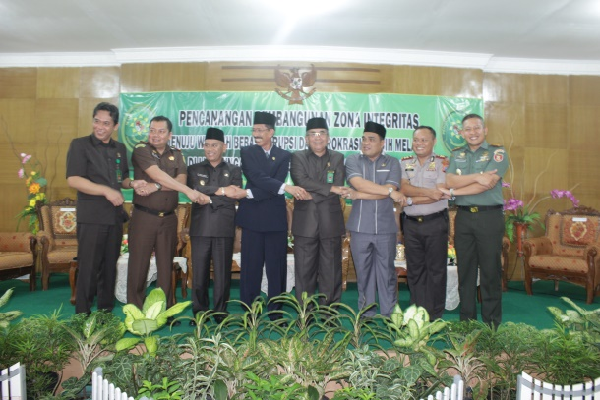
SOSIALISASI ZONA INTEGRITAS
Pencanangan Zona Integritas Pengadilan Agama Amuntai Kelas IB menuju wilayah Bebas dari Korupsi (WBK) dan Wilayah Birokrasi Bersih Melayani (WBBM) dihadiri oleh berbagai Forkompinda dan Ketua PTA. Banjarmasin serta disebarkan melalui Website, Spanduk, Banner, Media Sosial, dll.
Notes:
Picture Source: https://unsplash.com/

Slide 7
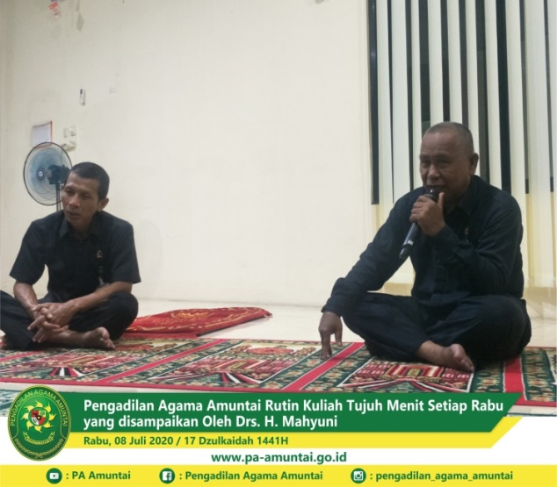
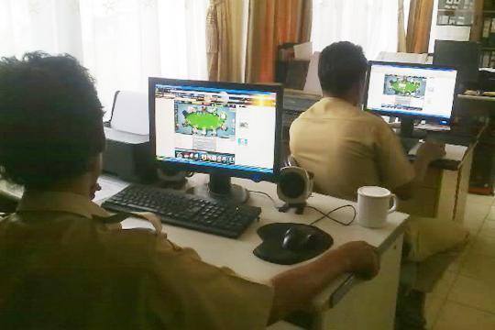
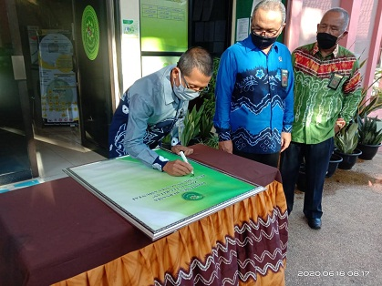
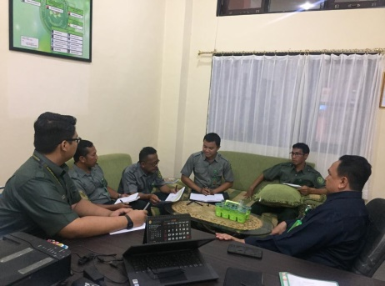
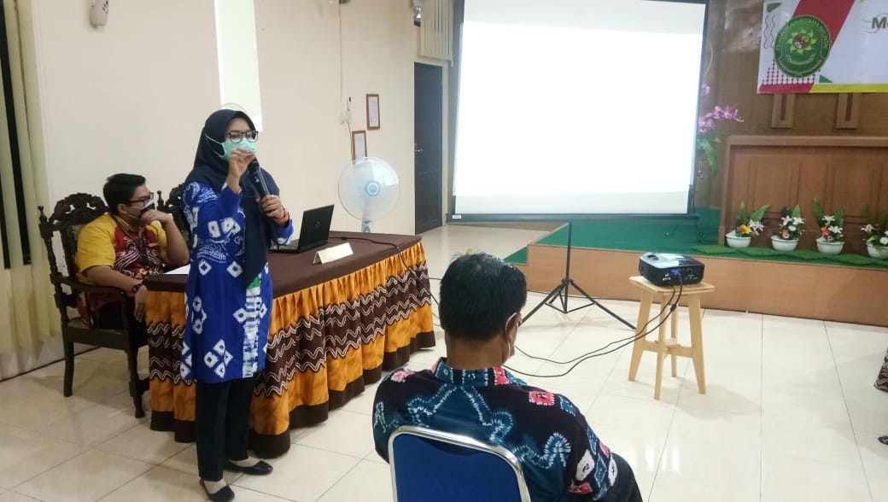
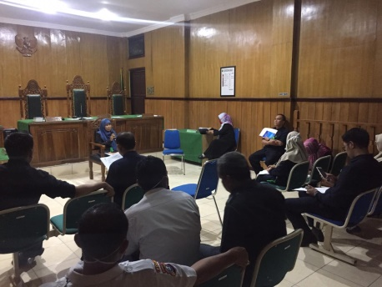
AREA I - MANAJEMEN PERUBAHAN
AFTER
Terwujudnya perubahan pola pikir dan budaya kerja dari kerja malas & ingin dilayani menjadi pemimpin dan pegawai yang berorientasi melayani
BEFORE
Notes:
Picture Source: https://unsplash.com/

Slide 8

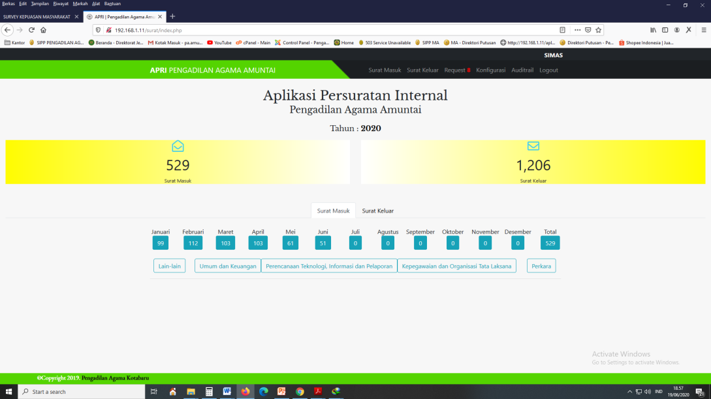
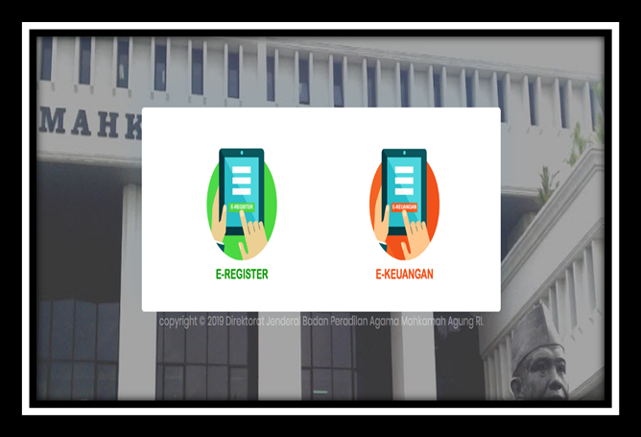
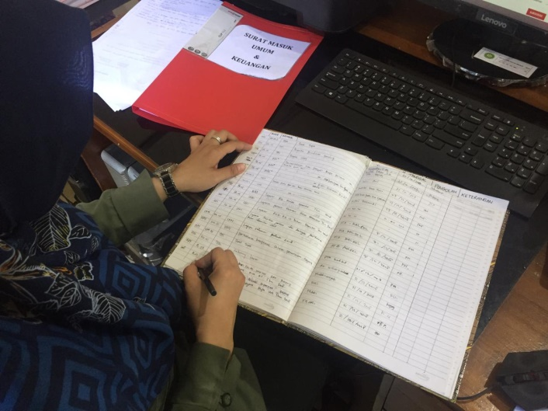
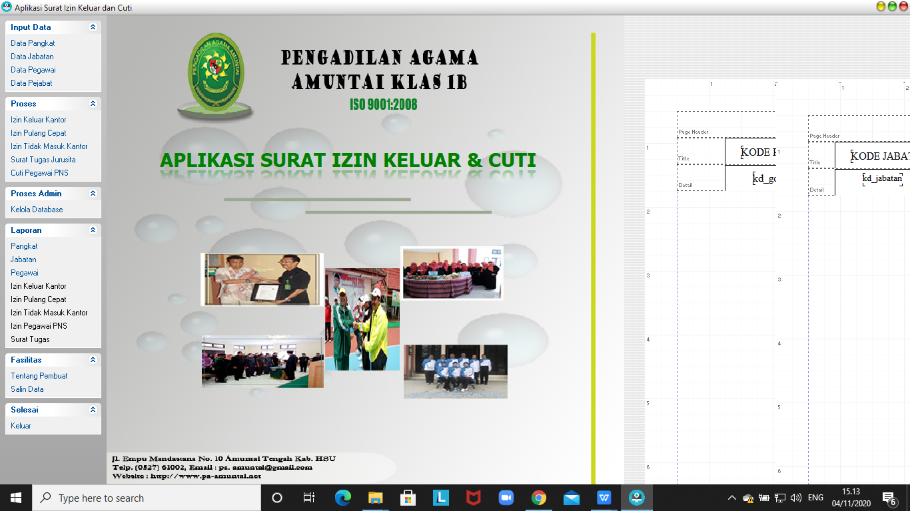
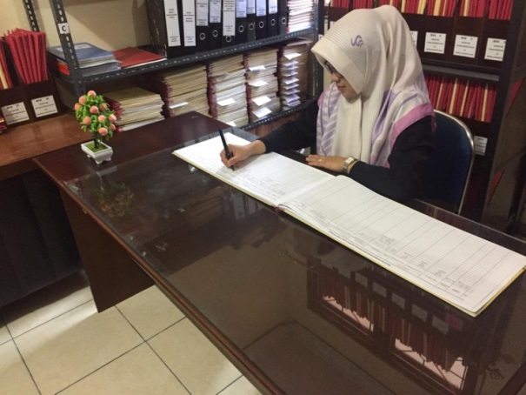
Area II Penataan Tata Laksana
Program e-Office/ e-Goverment
Before
Bekerja secara manual
After
e-Apri
Aplikasi Persuratan MA RI
Efesiensi & efektifitas kegiatan dengan memanfaatkan Teknologi Informasi
www.pa-amuntai.go.id

Slide 9
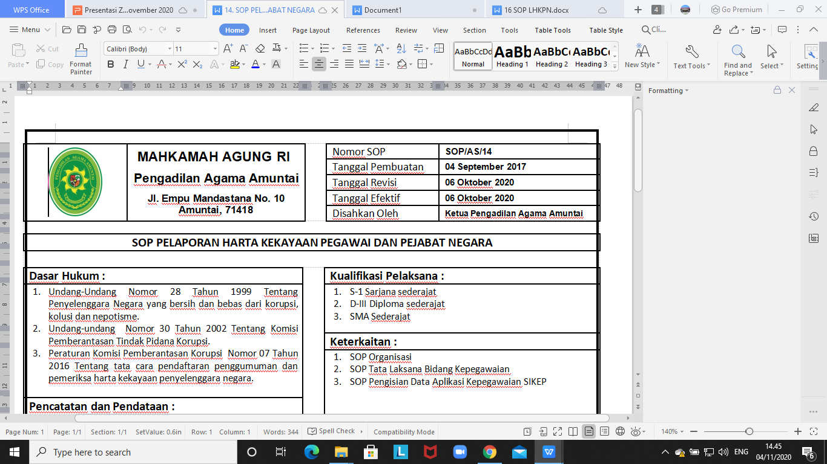
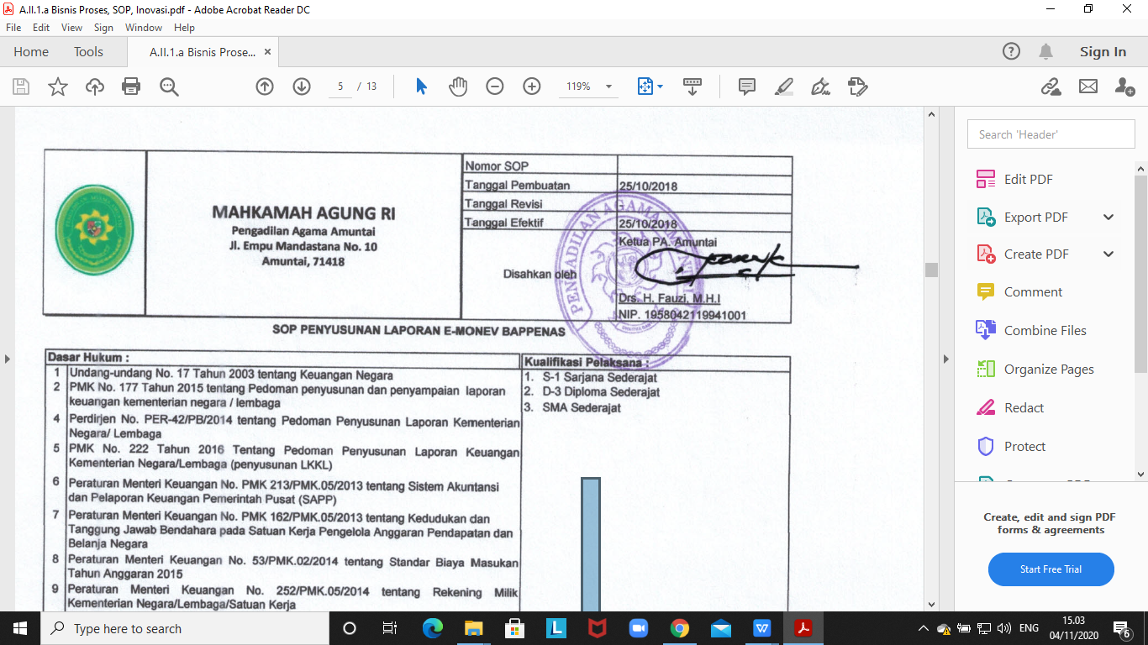
Area II Penataan Tata Laksana
SOP Kegiatan
Before
After
SOP Sudah dilakukan reviu baik dari Kepaniteraan & Kesekretariatan
SOP Sudah ada tetapi tidak dilakukan reviu
www.pa-amuntai.go.id

Slide 10
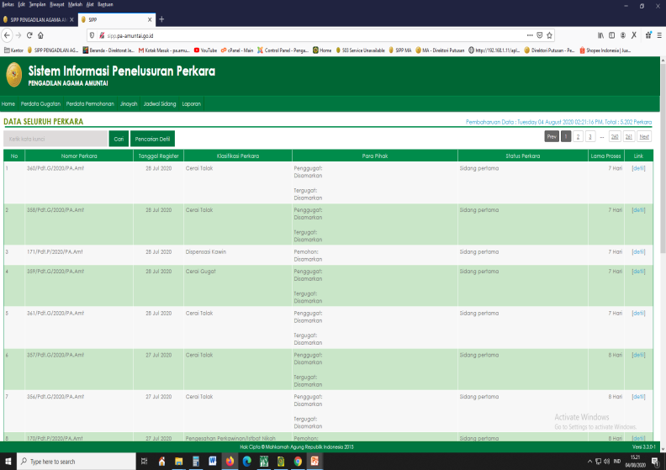
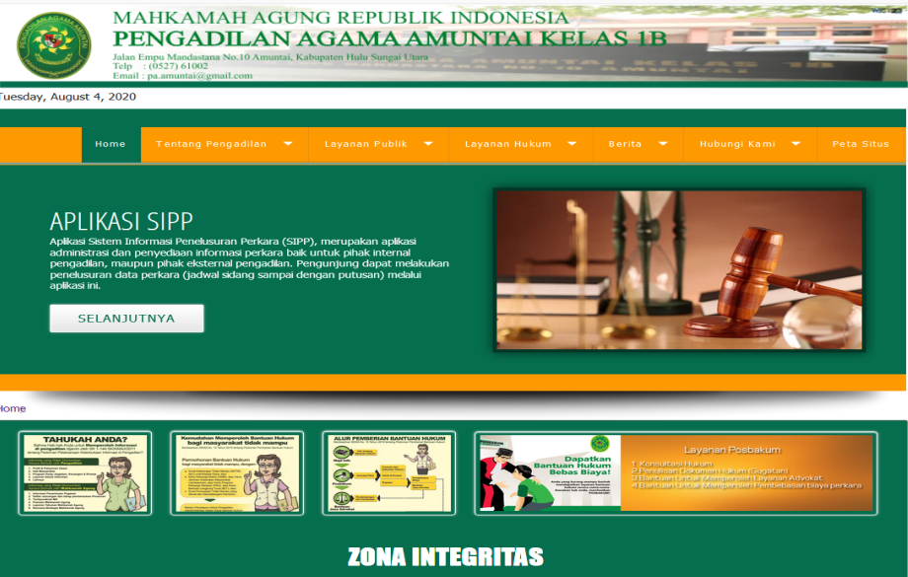
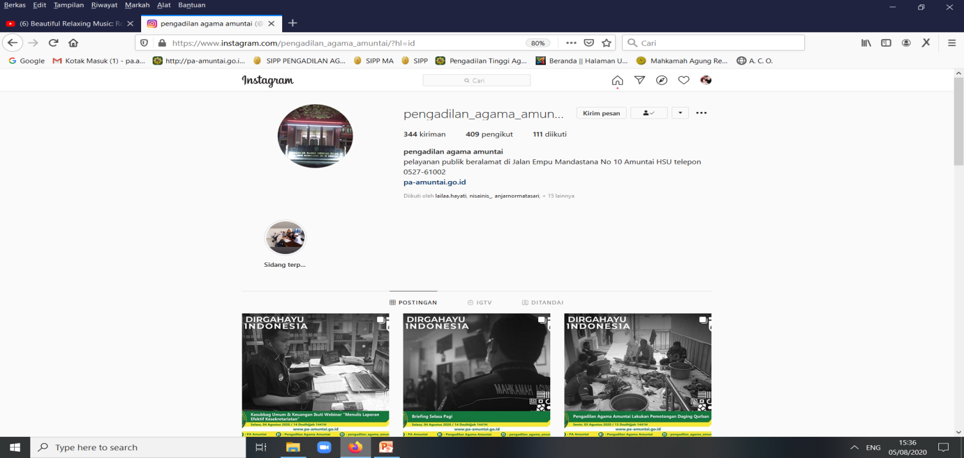
Area II Penataan Tata Laksana
Keterbukaan Informasi Publik
Penelusuran Perkara Realtime
sipp.pa-amuntai.go.id
Media Sosial
Instagram
@pengadilan_agama_amuntai
Website PA.Amuntai
pa.amuntai.go.id
www.pa-amuntai.go.id

Slide 11

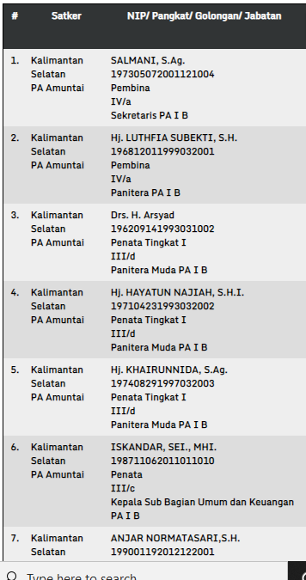
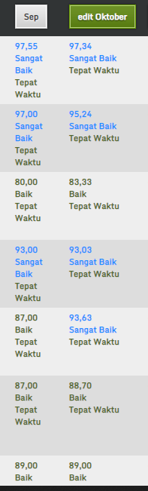
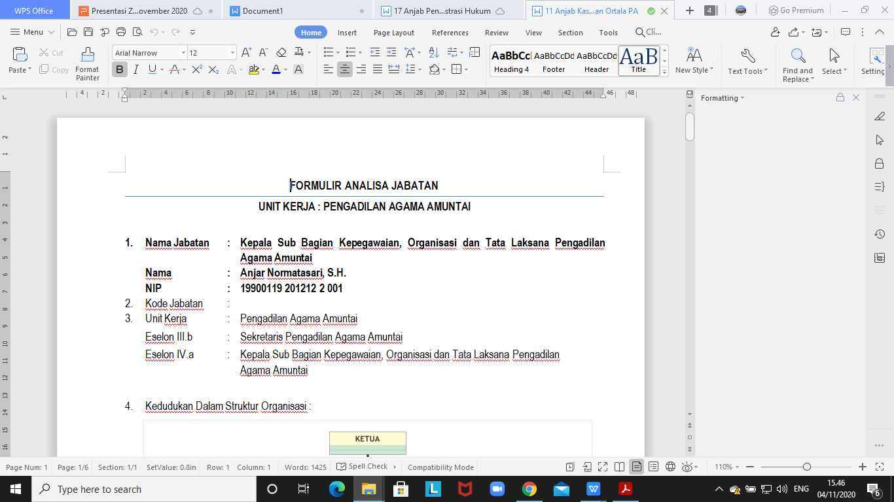
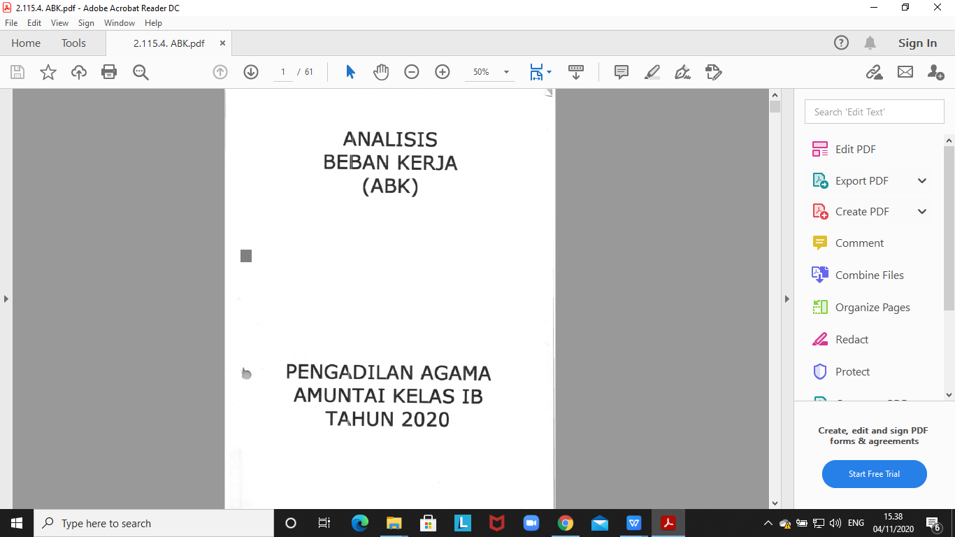
Area III Penataan Sistem Manajemen SDM
Analisa Jabatan, Analisa Beban Kerja dan Penilaian Kinerja Pegawai
www.pa-amuntai.go.id

Slide 12
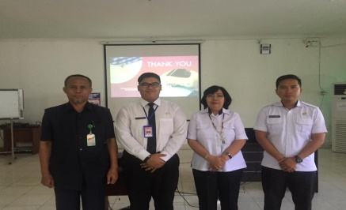
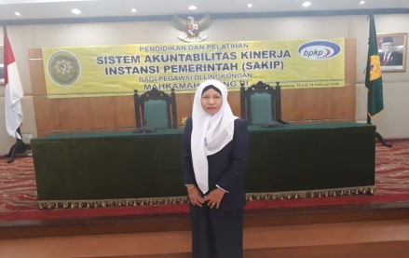
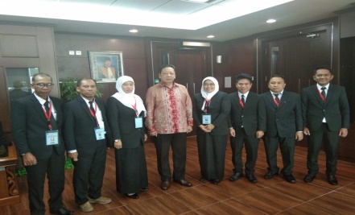
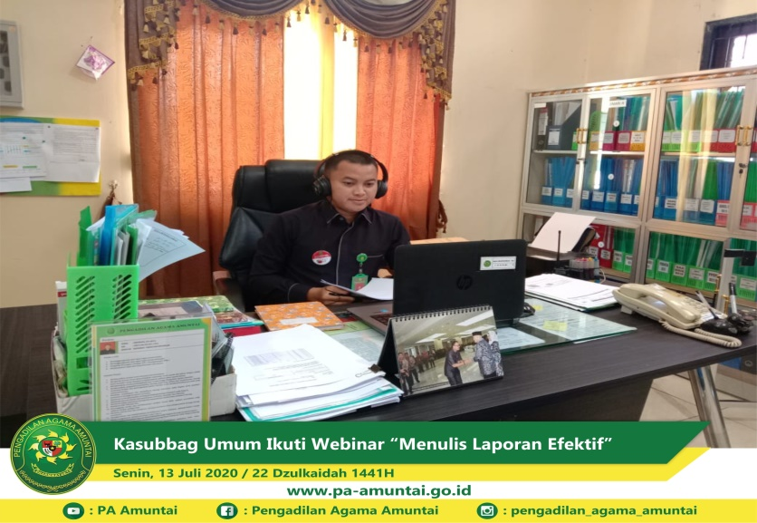
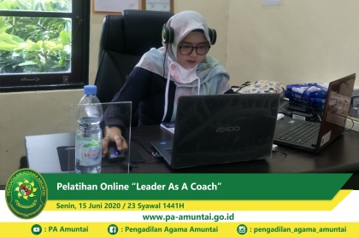
Area III Penataan Sistem Manajemen SDM
Pengembangan Pegawai Berbasis Teknologi Informasi
Before
Klasikal sesuai pemanggilan
After
Diklat boleh diikuti seluruh pegawai & tenaga honorer
www.pa-amuntai.go.id

Slide 13
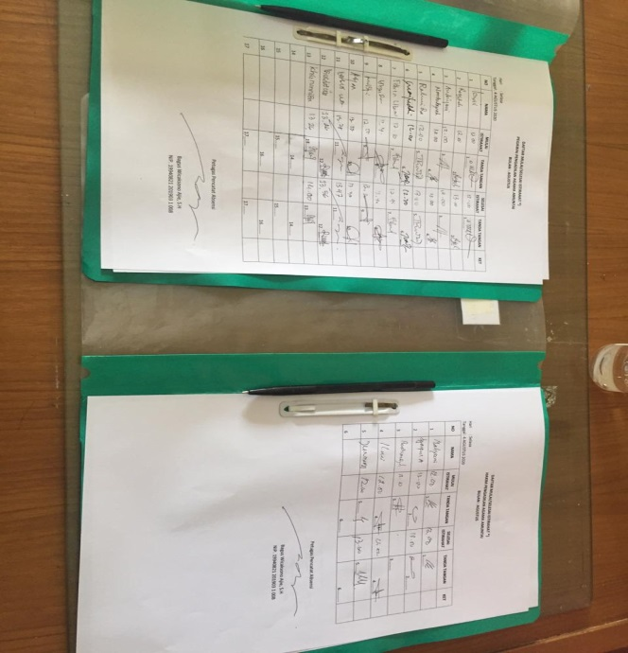
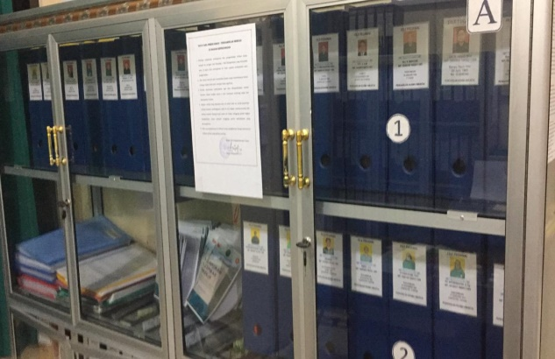
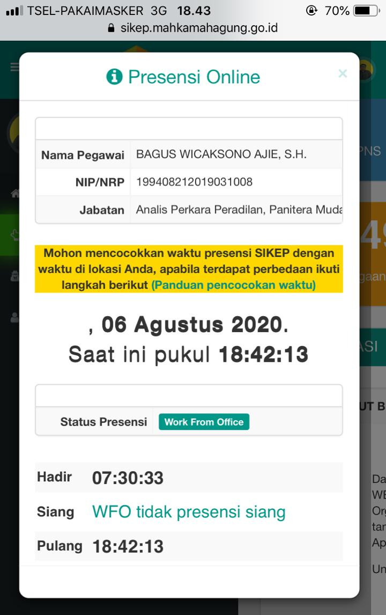
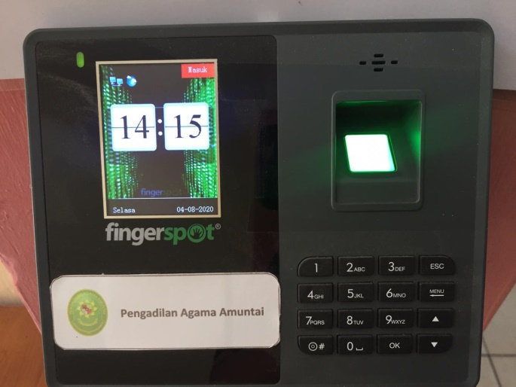
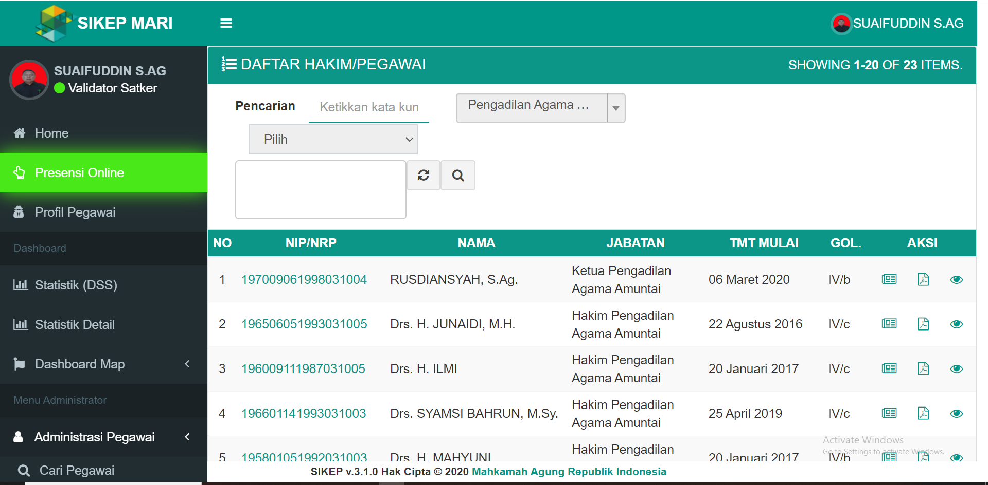
Area III Penataan Sistem Manajemen SDM
Penataan MSDM dan Penegakan Disiplin Berbasis Teknologi Informasi
Before
After
www.pa-amuntai.go.id

Slide 14

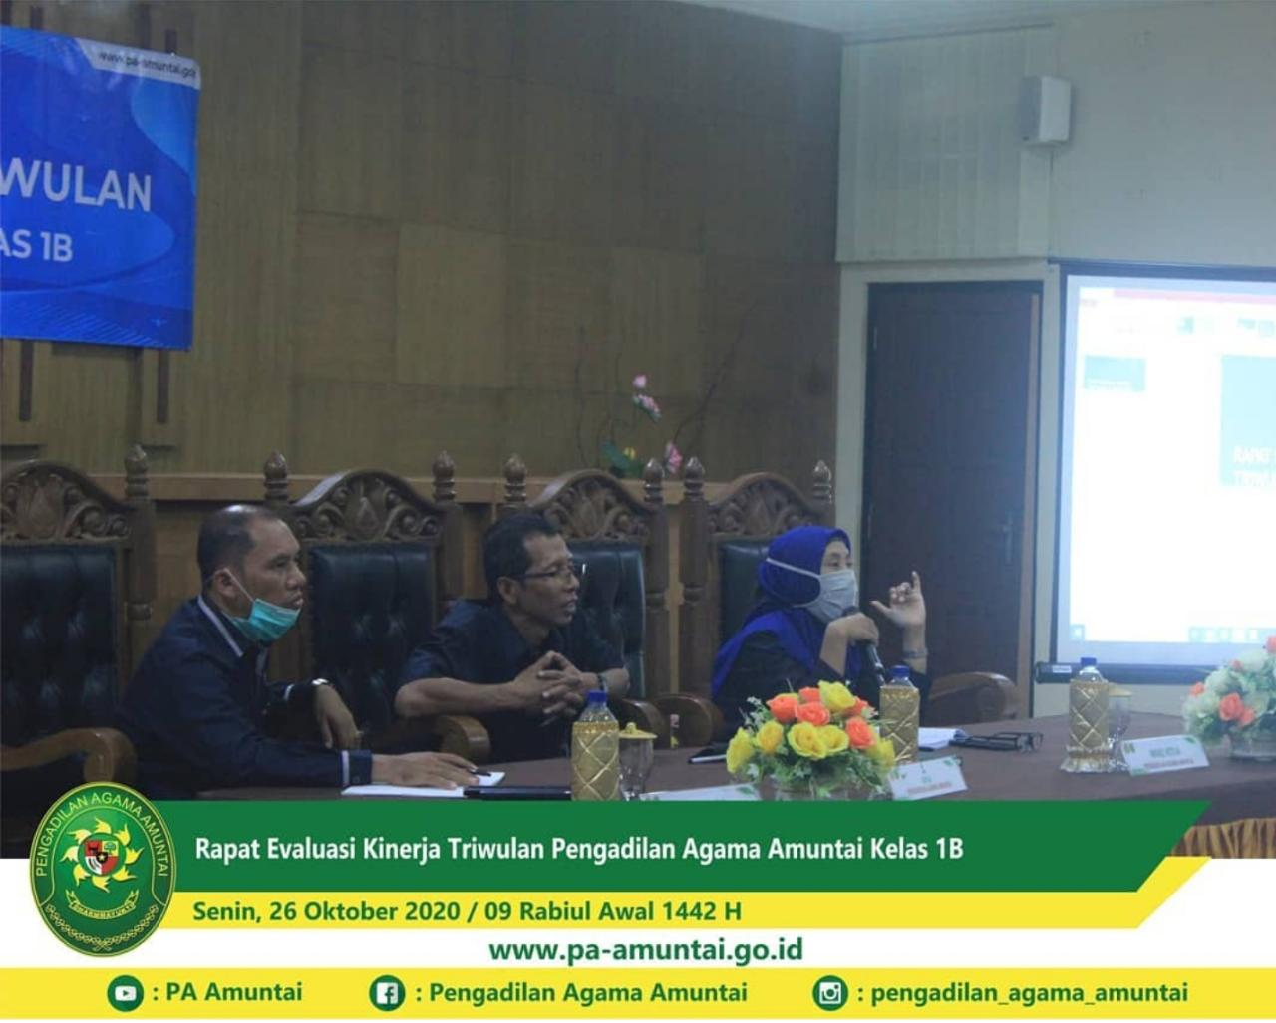
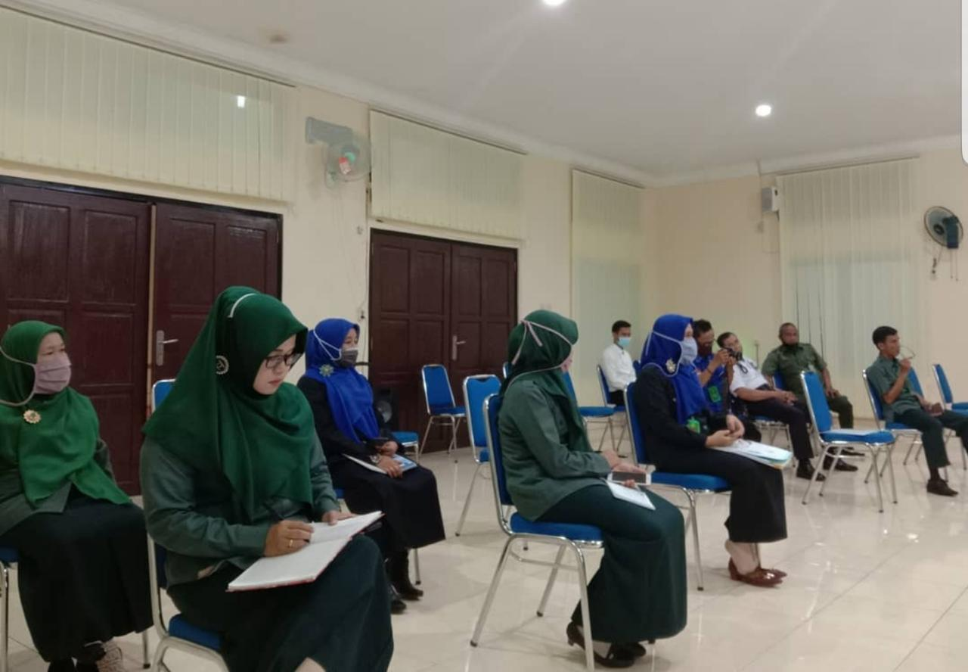
Area IV Penguatan Akuntabilitas
BEFORE
Keterlibatan pimpinan dalam penyusunan perencanaan dan pelaporan SAKIP bersifat Pasif
AFTER
Keterlibatan pimpinan bersifat aktif, baik dalam penyusunan perencanaan dan pelaporan SAKIP serta evaluasi kinerja
www.pa-amuntai.go.id

Slide 15
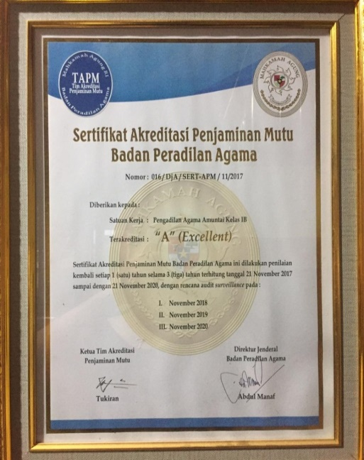
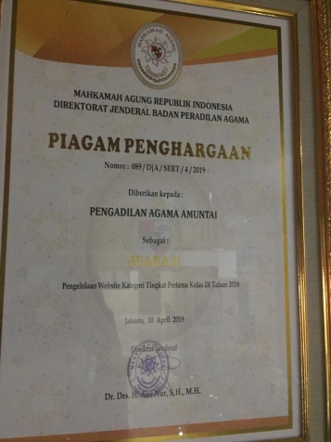
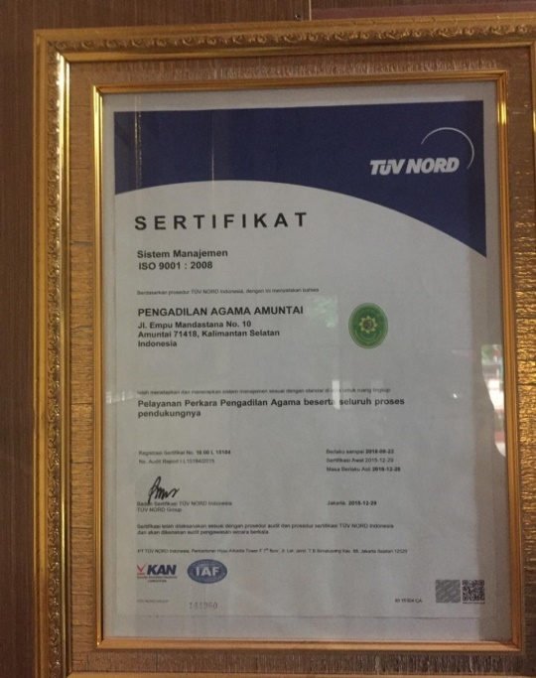
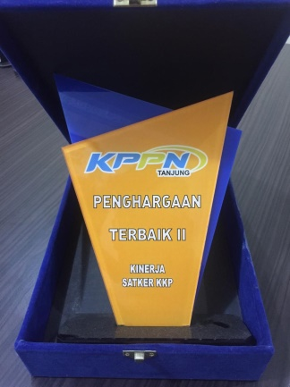
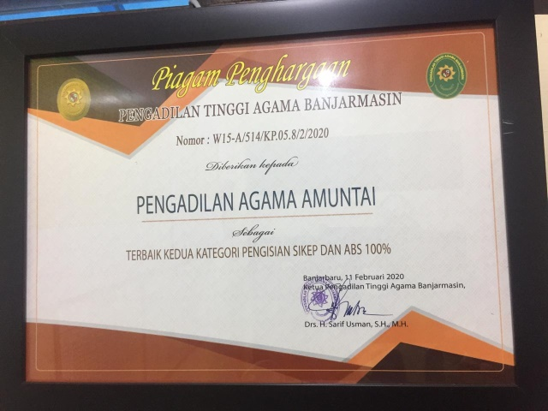
Area IV Penguatan Akuntabilitas
Hasil Pengelolaan Akuntabilitas Kerja
Terakreditasi “A” (Excellent) pada surveillance ke-II Akreditasi Penjaminan Mutu Ditjen. Badilag Tahun 2019
Penghargaan Ditjen. Badilag sebagai Juara II Pengelolaan Website Kategori Tingkat Pertama Kelas I.B. Tahun 2018
Mendaptkan Sertifikasi Sistem Manajamen ISO 9001:2008 TUV NORD – KAN dalam ruang lingkup Pelayanan Perkara Pengadilan Agama beserta seluruh proses pendukungnya Tahun 2018
Penghargaan KPPN Tanjung Terbaik Ke-II Kinerja Satker Pengguna KKP Tahun 2019
Penghargaan PTA. Banjarmasin Terbaik Kedua Kategori Pengisian Aplikasi SIKEP MARI dan ABS Badilag 100% Tahun 2019
www.pa-amuntai.go.id

Slide 16

Area V Penguatan Pengawasan
Before
Belum ada tersedianya sarana pengaduan, Pengendalian Internal dan Pengendalian Gratifikasi serta pelaporan LHKPN yang belum 100 %
After
Tersedianya sarana pengaduan, Pengendalian Internal Pemerintah, Benturan Kepentingan dan Pengendalian Gratifikasi serta pelaporan LHKPN &LHKASN 100 % yang terpublikasi pada website
www.pa-amuntai.go.id

Slide 17
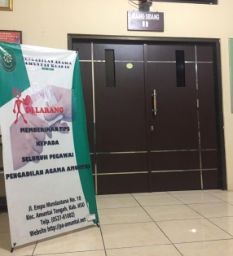
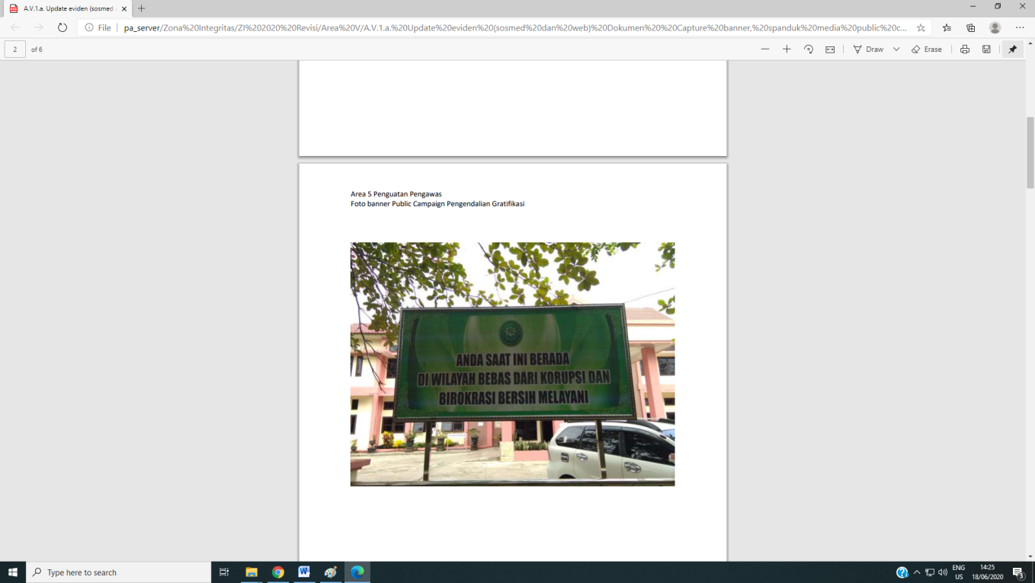
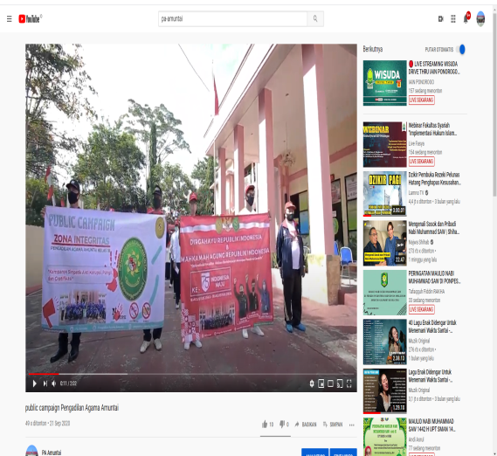
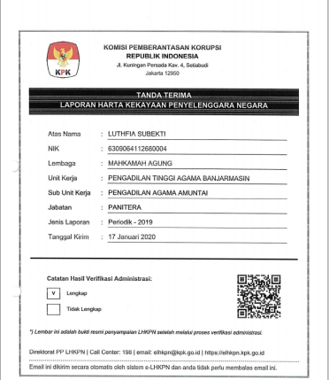
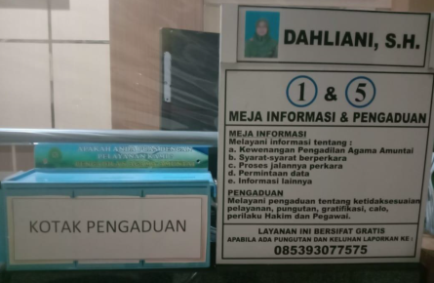
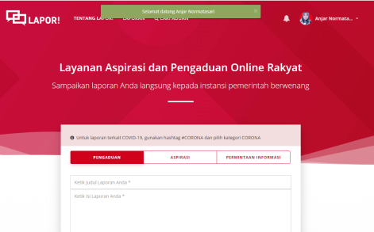
Area V Penguatan Pengawasan
Public Campaign Anti Korupsi dalam
berbagai media
Bukti Penyampaian Laporan Harta Kekayaan Pejabat Negara (LHKPN)
Fasilitas Pengaduan Masyarakat dan Aplikasi e-Lapor
www.pa-amuntai.go.id

Slide 18



Area V Penguatan Pengawasan
Penerapan Whistle-Blowing System
Pilot Project CCTV Online Ditjen Badilag MA RI
www.pa-amuntai.go.id

Slide 19




Area VI Peningkatan Kualitas Pelayanan Publik
BEFORE
AFTER
Belum terdapat Meja PTSP, pelayanan dilakukan setiap bagian.
Pelayanan di PA Amuntai terintegrasi melalui Pelayanan Terpadu Satu Pintu (PTSP).
www.pa-amuntai.go.id

Slide 20




Area VI Peningkatan Kualitas Pelayanan Publik
BEFORE
AFTER
Tidak ada fasilitas penunjang yang memadai
Terdapat fasilitas Ruang Tamu Terbuka, Ruang Laktasi, Area Bermain Anak, dan Self Service Area.
www.pa-amuntai.go.id

Slide 21




Area VI Peningkatan Kualitas Pelayanan Publik
BEFORE
AFTER
Tidak ada fasilitas penunjang yang memadai
Terdapat fasilitas Ruang Transit Panitera Pengganti, Perpustakan, Pojok Baca, dan Pojok e-Court.
www.pa-amuntai.go.id

Slide 22




Area VI Peningkatan Kualitas Pelayanan Publik
BEFORE
AFTER
Tidak ada fasilitas penunjang bagi difabel yang memadai
Terdapat fasilitas penunjang bagi difabel yang mudah diakses selama berperkara di PA. Amuntai
www.pa-amuntai.go.id

Slide 23




INDIKATOR HASIL
Terwujudnya Aparatur Pengadilan Agama Amuntai yang Bersih dan Bebas dari KKN
Terwujudnya Peningkatan Kualitas Pelayanan Publik
Nilai Indeks Kepuasan Masyarakat (IKM )Tahun 2019 yang mencapai angka 85.27 dengan kategori baik
Nilai IKM PA Amuntai 2019
Nilai Indeks Persepsi Korupsi (IPK) Tahun 2019 yang mencapai angka 3.933
Nilai IPK 2019
Publikasi SKM pada Website PA Amuntai
www.pa-amuntai.go.id
Notes:
Picture Source: https://unsplash.com/

Slide 24

IDENTIFIKASI & MITIGASI RISIKO INTEGRITAS DALAM PELAKSANAAN PELAYANAN
Beberapa faktor yang bisa menjadi risiko :
Luasnya wilayah yurisdiksi yang mebawahi 2 Kabupaten;
Praktik kerja yang KKN;
Wabah Covid-19
Mitigasi yang dilakukan adalah :
Kerja sama dengan beberpa stakeholder dalam pelaksanaan pelayanan, seperti istbat nikah, dll
Pengawasan secara menyeluruh, percepatan birokrasi serta transparansi proses kinerja yang dilakukan secara berkala & di evaluasi;
Dilakukannya protokol kesehatan mulai dari pintu masuk sampai pada pelayanan serta memberlakukan sosial distancing.
www.pa-amuntai.go.id

Slide 25






MITIGASI RISIKO LUASNYA YURISDIKSI DENGAN CARA KERJASAMA PA. AMUNTAI DENGAN STAKEHOLDER TERKAIT DALAM PELAKSANAAN SIDANG KELILING & TERPADU
www.pa-amuntai.go.id

Slide 26





KERJASAMA PA. AMUNTAI DENGAN STAKEHOLDER
Kerjasama antara PA. Amuntai, Disdukcapil Kab. Balangan, dan Kemenag Kab. Balangan tentang Pelayanan Terpadu Secara Prima
Kerjasama antara PA. Amuntai dengan Dinas Perpustakaan dan Arsip Kab. HSU tentang pendistribusian 100 buku untuk perpustakaan PA. Amuntai per 6 Bulan
Kerjasama antara PA. Amuntai dengan PT. Pos Indonesia (Persero) Kantor Pos Amuntai dan Radio Gema Khuripan Amuntai
Kerjasama antara PA. Amuntai dengan LKBH STAI Rakha tentang Jasa Pos Bantuan Hukum
Kerjasama antara PA. Amuntai dengan Badan Pusat Statistik Kab. HSU tentang Pencanangan Zona Integritas
www.pa-amuntai.go.id

Slide 27








PA. AMUNTAI TANGGAP COVID-19
Alat penunjang penanganan covid-19 di PA. Amuntai berupa Thermo Gun/Alat Pengukur Suhu Tubuh dan Hand Sanitizer
Kaca pelindung di Meja PelayananTerpadu Satu Pintu
Campaign Pyshical Distancing di lingkungan PA. Amuntai
Penerapan Protokol Kesehatan covid-19 bagi seluruh Aparatur PA. Amuntai
www.pa-amuntai.go.id

Slide 28






INOVASI PA. AMUNTAI
Sistem Atrean Pelayanan Terintegrasi
Kartu Bebas Antrean Bank Rakyat Indonesia (BRI) Cabang Amuntai
“Inovasi atau mati, berubah atau punah”
www.pa-amuntai.go.id

Slide 29


THANK YOU
All Right Reserved
Notes:
Picture Source: https://unsplash.com/

